Slide 1
系統晶片設計實習
“Dinosuar Run!” - 期末專題報告
電子四甲 - C109112162 – 朱梓福
電子四甲 - C109112174 - 李洋誠
Notes:
ID=d924773e-9a16-4d6d-9803-8cb819e99682 Recipe=text_billboard Type=TextOnly Variant=0 FamilyID=AccentBoxWalbaum_Zero

Slide 2
目錄清單:
遊戲規則-大綱
使用的硬體，軟體設備
BreakDown

Slide 3
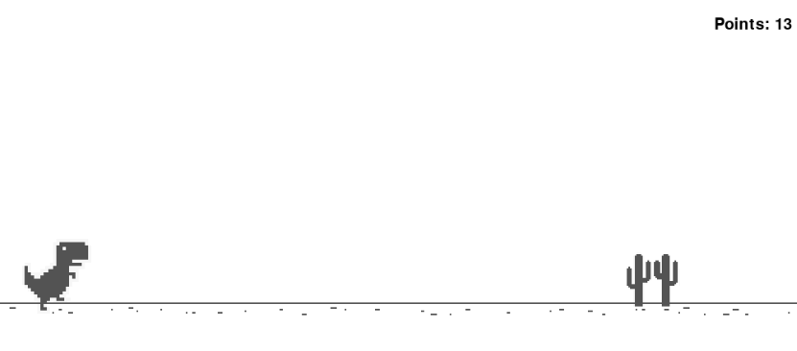
遊戲規則-大綱
點擊螢幕-開始遊戲，並出現一隻恐龍在畫面上
透過”板子上的按鈕”控制恐龍，避開”障礙物”
當恐龍碰到障礙物時，則遊戲結束

Slide 4
軟體和硬體設備
硬體:
ZYNQ-7000 xc7z020clg484-1
C程式 :
Windows 平台上執行(SDK)
軟體:
Vivado 2018.3
Vivado SDK 2018.3
Visual Studio
驗收:
確認恐龍遊玩時的狀態，確認是否碰撞到障礙物
遊戲畫面資料傳輸到電腦上面
分數計算功能正常

Slide 5
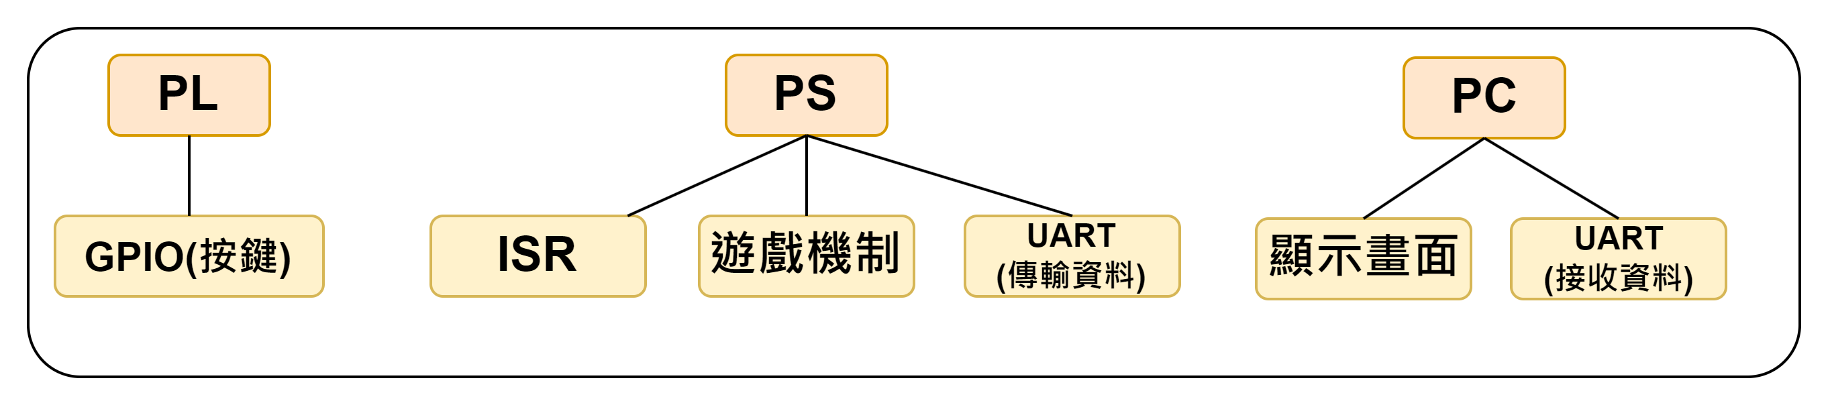
BreakDown

Slide 6
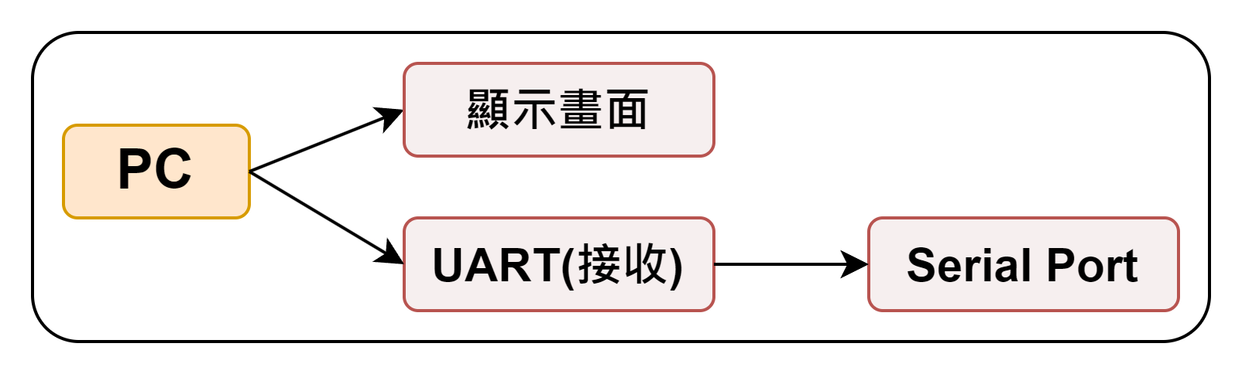
PC

Slide 7
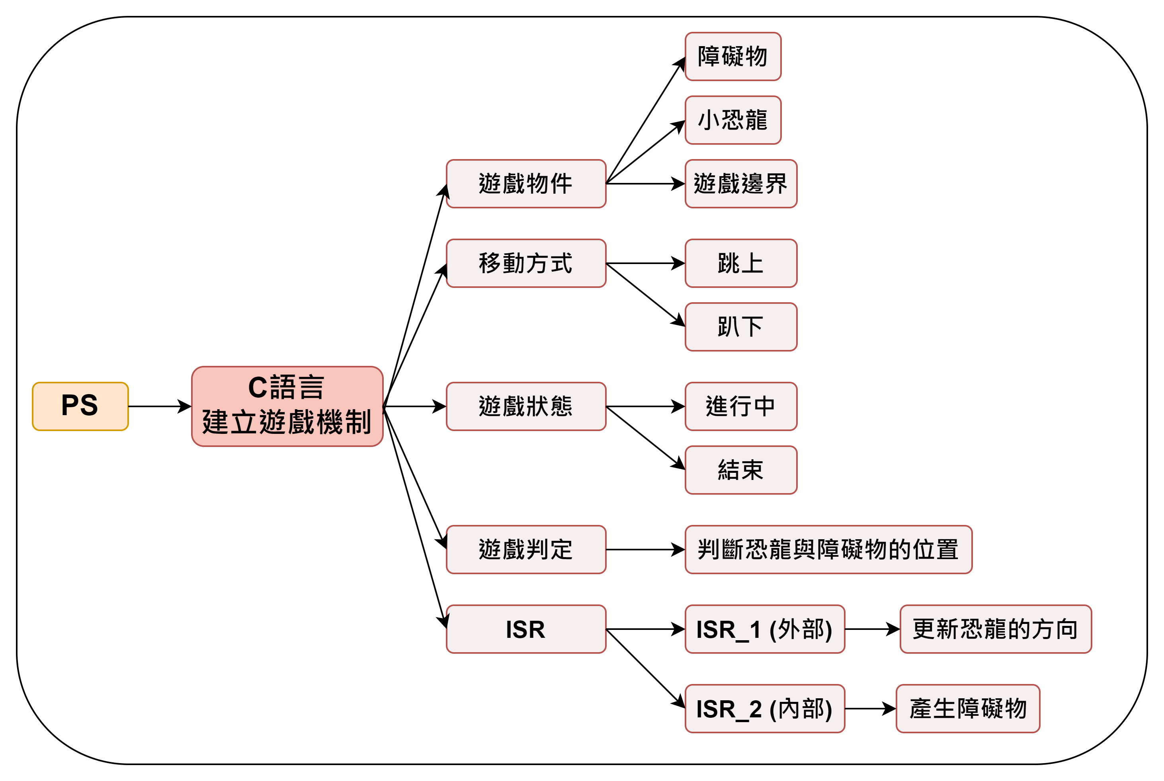
PS

Slide 8
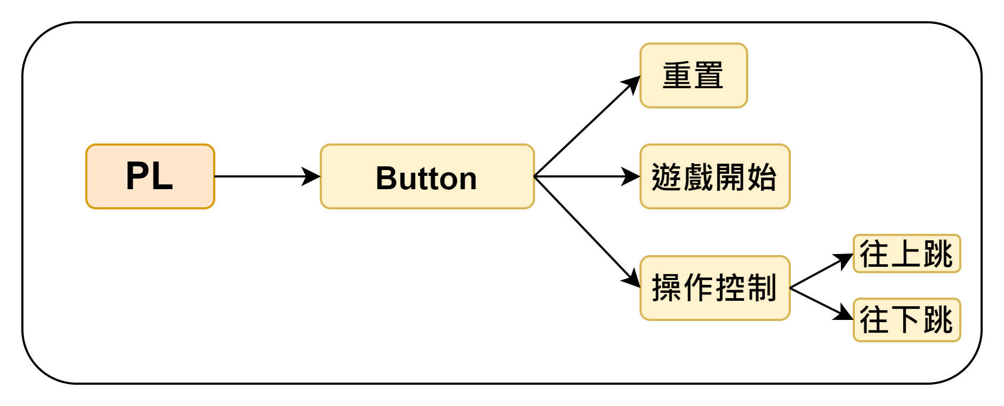
PL

Slide 9
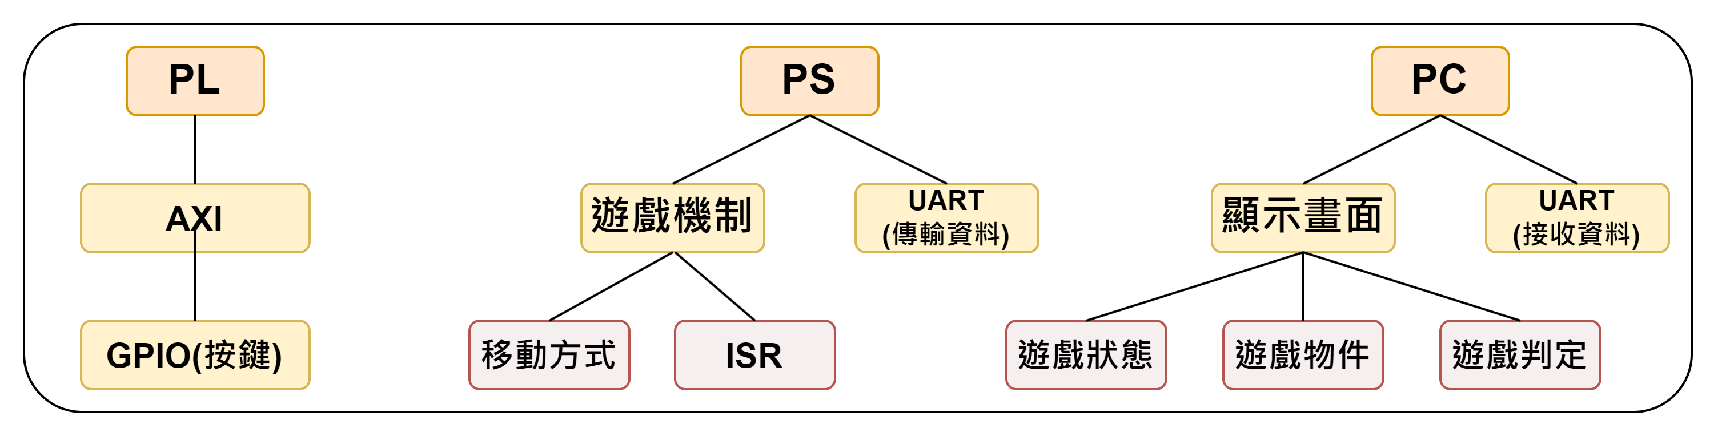
BreakDown-2

Slide 10
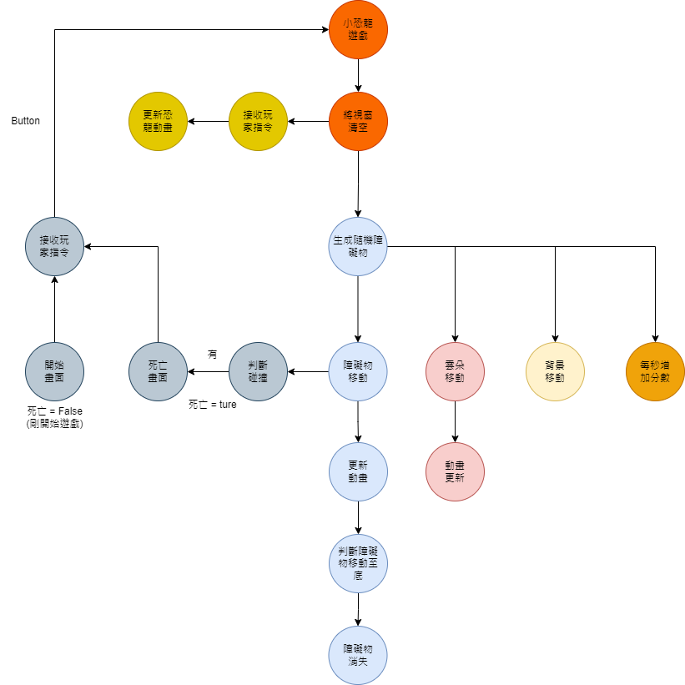
流程圖

